Slide 1
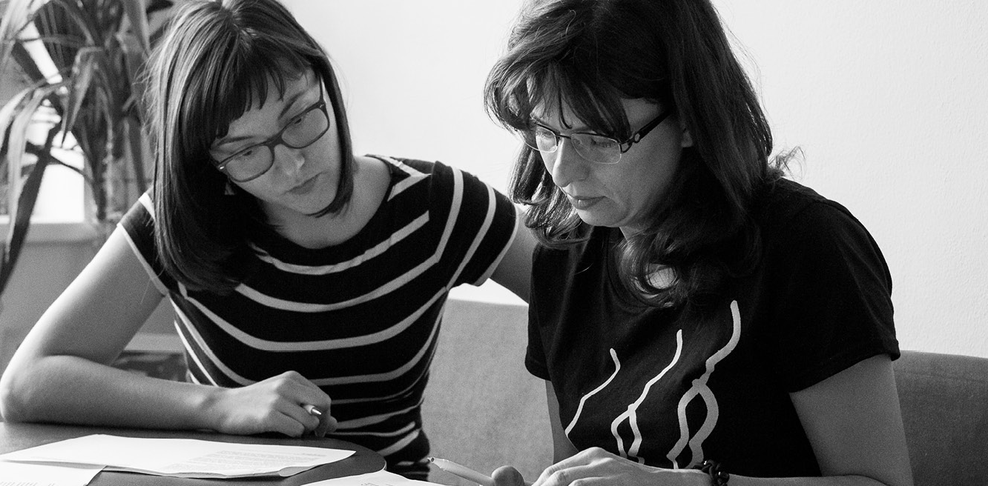
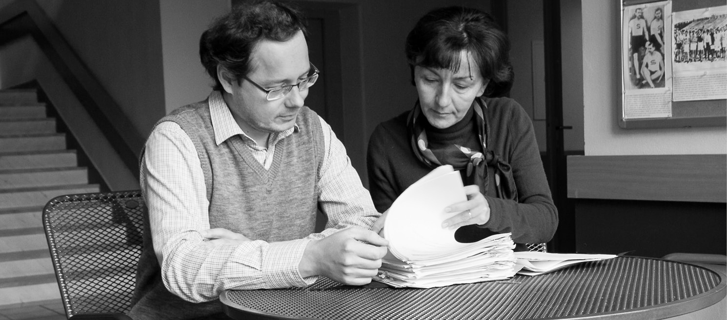
Veřejný ochránce práv
Romana Švecová
Uvolňování Žáků z tělesné výchovy
2023

Slide 2
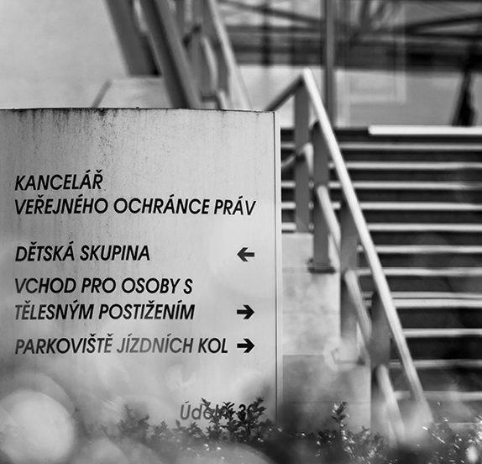
Dozvíte se zde více o:
Právní úpravě
Činnosti ombudsmana

Slide 3
Právní úprava
Mezinárodní úprava:
Úmluva o právech osob se zdravotním postižením
Pro ČR v platnosti od roku 2009
Závazek pro stát
Čl. 5 Diskriminace
Čl. 24 Vzdělávání

Slide 4
Úmluva o ochraně práv osob se zdravotním postižením
Lidé s postižením jsou ti, kteří mají:
dlouhodobé fyzické, duševní, mentální nebo smyslové postižení, které v interakci s různými překážkami může bránit jejich plnému a účinnému zapojení do společnosti na rovnoprávném základě s ostatními

Slide 5
Vzdělávání dle Úmluvy
Při uskutečňování tohoto práva státy, které jsou smluvní stranou této úmluvy, zajistí aby:
a) osoby se zdravotním postižením nebyly z důvodu svého postižení vyloučeny ze všeobecné vzdělávací soustavy a aby děti se zdravotním postižením nebyly z důvodu svého postižení vyloučeny z bezplatného a povinného základního vzdělávání nebo středního vzdělávání;
b) osoby se zdravotním postižením měly na rovnoprávném základě s ostatními přístup k začleňujícímu, kvalitnímu a bezplatnému základnímu vzdělávání a střednímu vzdělávání v místě, kde žijí;

Slide 6
Vzdělávání dle Úmluvy
c) byla jim poskytována přiměřená úprava podle individuálních potřeb;
d) osobám se zdravotním postižením byla v rámci všeobecné vzdělávací soustavy poskytována nezbytná podpora umožňující jejich účinné vzdělávání;
e) účinná opatření individualizované podpory byla realizována v prostředí, které v souladu s cílem plného začlenění maximalizuje vzdělávací pokroky a sociální rozvoj.

Slide 7
Právní úprava
Vnitrostátní:
Listina základních práv a svobod
  Čl. 33
Školský zákon (561/2004 Sb.)
  § 2
  § 16
  § 29
  § 50 odst. 2, § 67 odst. 2
Vyhláška o vzdělávání žáků se speciálními vzdělávacími potřebami (27/2016 Sb.)
Vyhl. o způsobilosti k tělesné výchově a sportu (391/2013 Sb.)

Slide 8
Zásady školského zákona
§ 2 Vzdělávání je založeno na zásadách
a) rovného přístupu každého státního občana České republiky nebo jiného členského státu Evropské unie ke vzdělávání bez jakékoli diskriminace z důvodu (…) zdravotního stavu nebo jiného postavení občana,
b) zohledňování vzdělávacích potřeb jednotlivce

Slide 9
Podpůrná opatření ve vzdělávání
§ 16
Podpora vzdělávání dětí, žáků a studentů se speciálními vzdělávacími potřebami
(1) Dítětem, žákem a studentem se speciálními vzdělávacími potřebami se rozumí osoba, která k naplnění svých vzdělávacích možností nebo k uplatnění nebo užívání svých práv na rovnoprávném základě s ostatními potřebuje poskytnutí podpůrných opatření. Podpůrnými opatřeními se rozumí nezbytné úpravy ve vzdělávání a školských službách odpovídající zdravotnímu stavu, (..). Děti, žáci a studenti se speciálními vzdělávacími potřebami mají právo na bezplatné poskytování podpůrných opatření školou a školským zařízením.

Slide 10
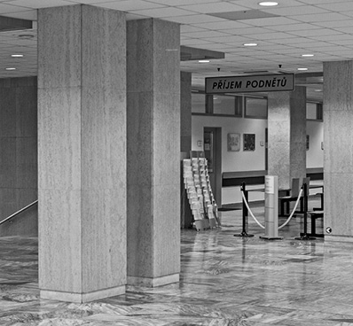
Co dělá ombudsman:
Šetří individuální stížnosti
Pochybení veřejné správy
v oblasti školství
Diskriminace ve školství
dle antidiskriminačního
zákona

Slide 11
Co dělá ombudsman:
Řeší systémové nedostatky
Legislativní doporučení
Návrhy na zrušení podzákonných předpisů k Ústavnímu soudu
Výzkumy
Osvěta
- akce
- materiály („Jak mluvit a psát o lidech s postižením“)
Návštěvy zařízení – dětské domovy, výchovné ústavy

Slide 12
Aktivity ombudsmana
Mapování dopadů změny vyhlášky o vzdělávání žáků se speciálními vzdělávacími potřebami ve speciálních školách a třídách
Uplatnění připomínek k návrhu změny Školského zákona dopadající na žáky ve všech školách
Doporučení k otázce zdravotních úkonů na školách
Nadužívání a změna vyhlášky o způsobilosti k tělesné výchově a sportu

Slide 13
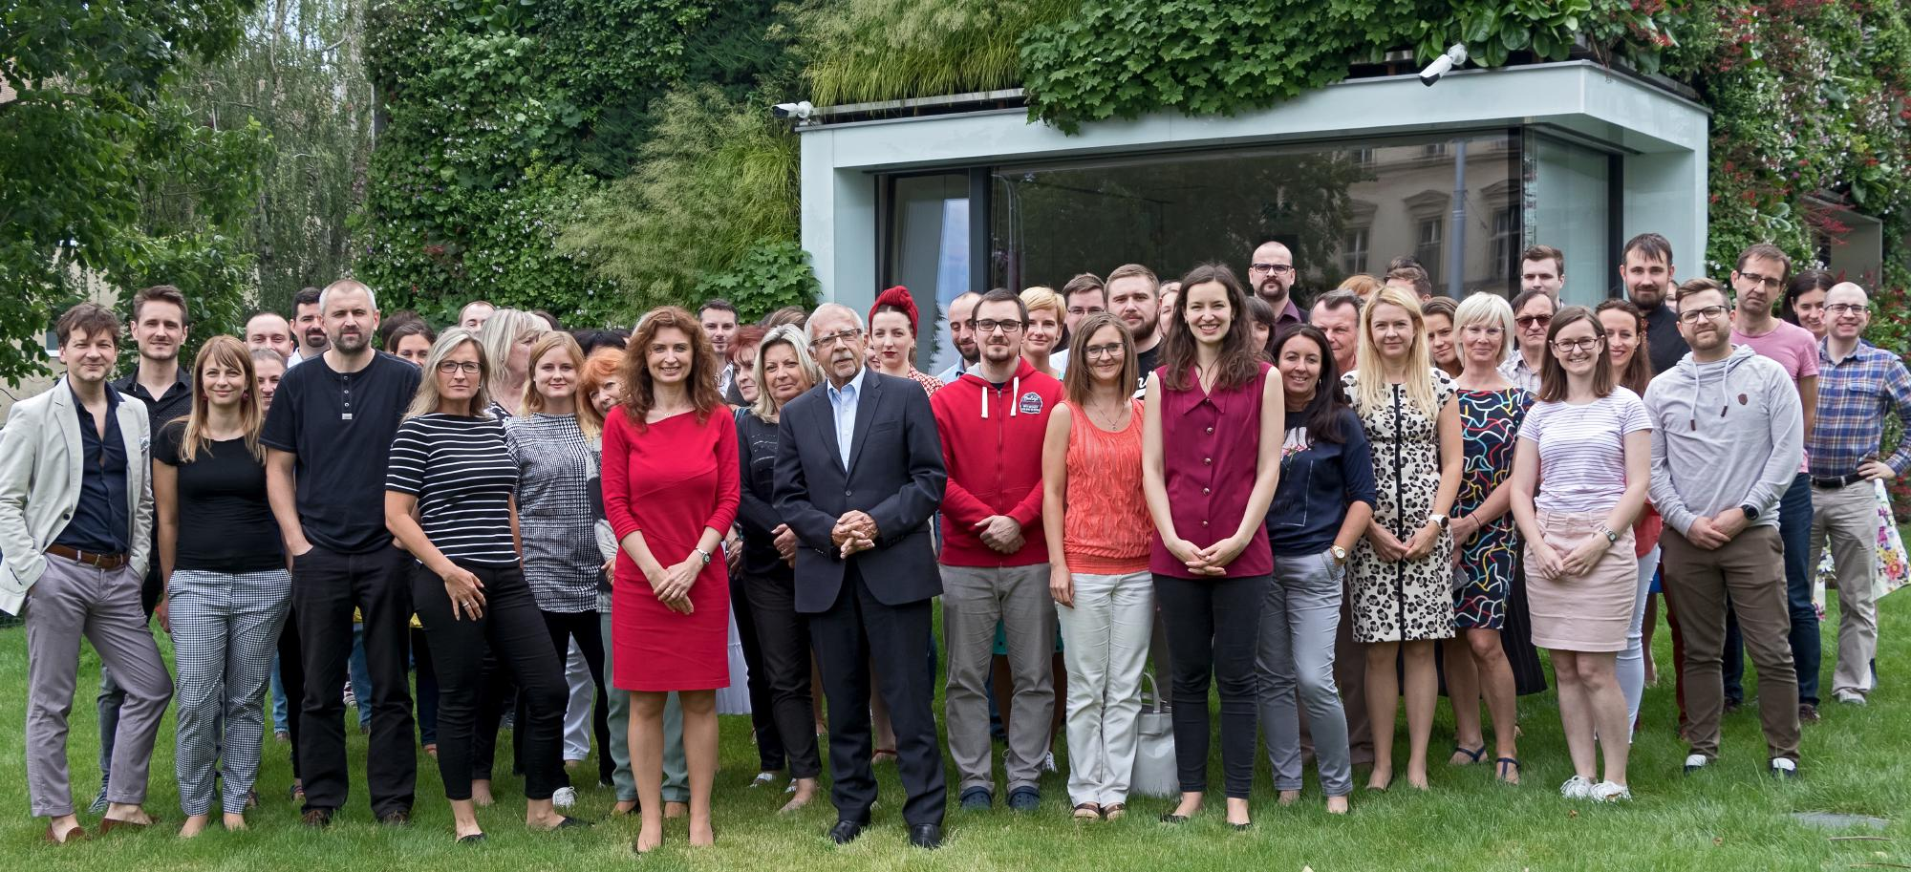
Ombudsman
Děkuji za pozornost! ☺
www.ochrance.cz
svecova@ochrance.cz

